Slide 1
Григорий Сорока (1823-1864)
Подготовил преподаватель: Верховых Анна Викторовна

Slide 2
Судьба Григория Сороки (Васильева) была типичной для своего времени. «Васильев сын» родился в Тверской губернии и был крепостным помещика Николая Милюкова. «Сорока» — это его прозвище.
С детства мальчику нравилось рисовать. А когда юноше исполнилось восемнадцать, судьба преподнесла ему подарок: встречу с художником Алексеем Гавриловичем Венециановым. Известный художник жил по соседству с Милюковым.
Как известно, Венецианов еще с 1820-х гг. организовал в своем имении Сафонково школу живописи. В свою школу он брал на полное содержание мальчиков из бедных семей. Многие из них (всего учеников было около 80 человек) впоследствии составили широко известную «венецианскую школу».
С самых первых работ самоучка показал, что обладает незаурядным талантом. Его зарисовки крестьян убедили Венецианова, что юноша наблюдателен и хорошо разбирается в особенностях характера портретируемых им людей.

Slide 3
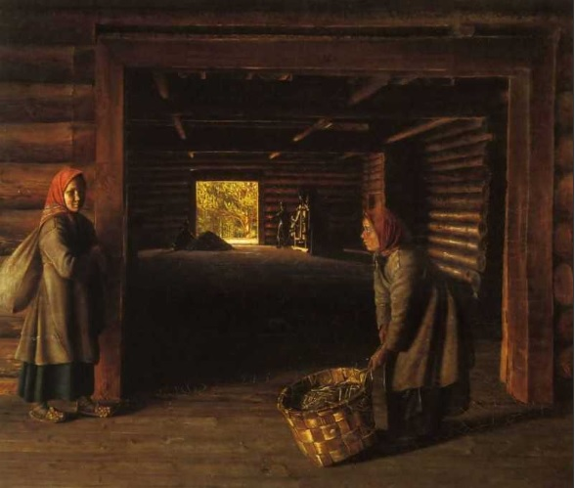
Григорий Сорока очень любил и уважал своего учителя. Недаром первая его картина, как и первая картина самого Венецианова, носит название «Гумно». Хотя это была своего рода ученическая работа, но уже в ней видна огромная любовь к родному краю.
Г . Сорока "Гумно" (1843).

Slide 4
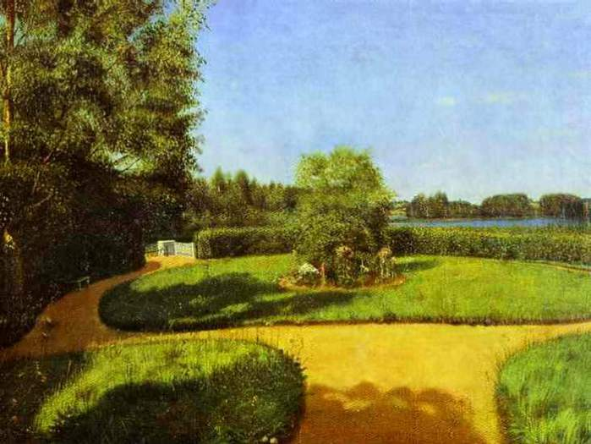
Сорока. Вид на палисадник в усадьбе Н. П. Милюкова. Около 1842.

Slide 5
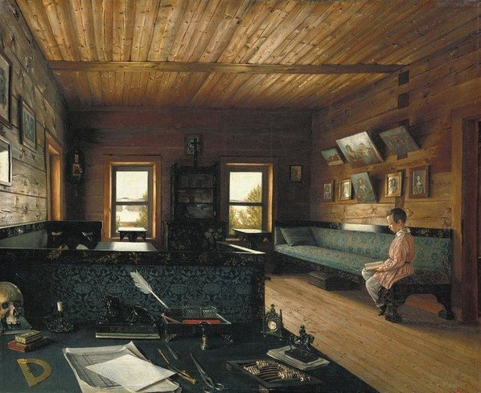
Сороке принадлежит один из лучших венецианских интерьеров «кабинет в усадьбе островки», с великолепным натюрмортом на письменном столе. Наиболее удачно написаны гладко выструганные бревенчатые стены, по которым скользит мягкий дневной свет.
«Кабинет в усадьбе островки», 1844
Этот свет с уникальным мастерством использован для характеристики не только пространства, но и фактуры предметов. На лакированной поверхности деревянной мебели он ложится легкими бликами.

Slide 6
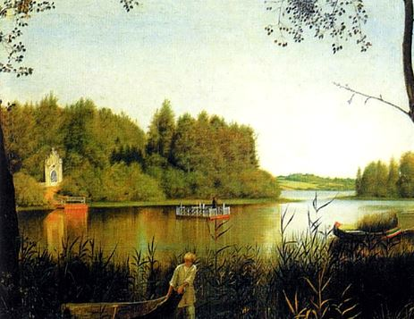
.
На картине представлен вид с берега полуострова, где стоял помещичий дом, на озеро Молдино (Тверская область), остров с парком и часовней в готическом стиле, второй остров и западный берег озера. Пейзаж, изображающий вид дворянской усадьбы со сценками крепостного быта, характерен обобщенностью и пластической четкостью объемов, простотой цветовых отношений. Неподвижность воды, спокойствие неба и деревьев обостряют восприятие красоты окружающего мира. Спокойная, сдержанная фигура молодого крестьянина согласуется с тишиной самого пейзажа.
Конец 1840-х – начало 1850-х

Slide 7
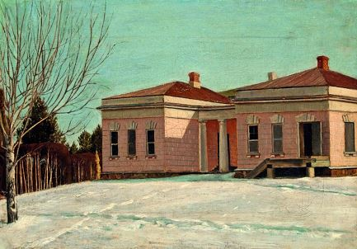
Этого талантливого художника отличала любовь к белому цвету, он часто включал в пейзажи людей в белой одежде, видел способность ахроматического цвета окрашиваться в зависимости от освещения. О том, что Сорока сознательно ставил перед собой колористические задачи, внимательно наблюдал изменения цвета, свидетельствуют пейзажи, изображающие разное время дня. Например, картина «Вид озера Молдино» (не позднее 1847 г.) представляет состояние природы при утреннем освещении.

Slide 8
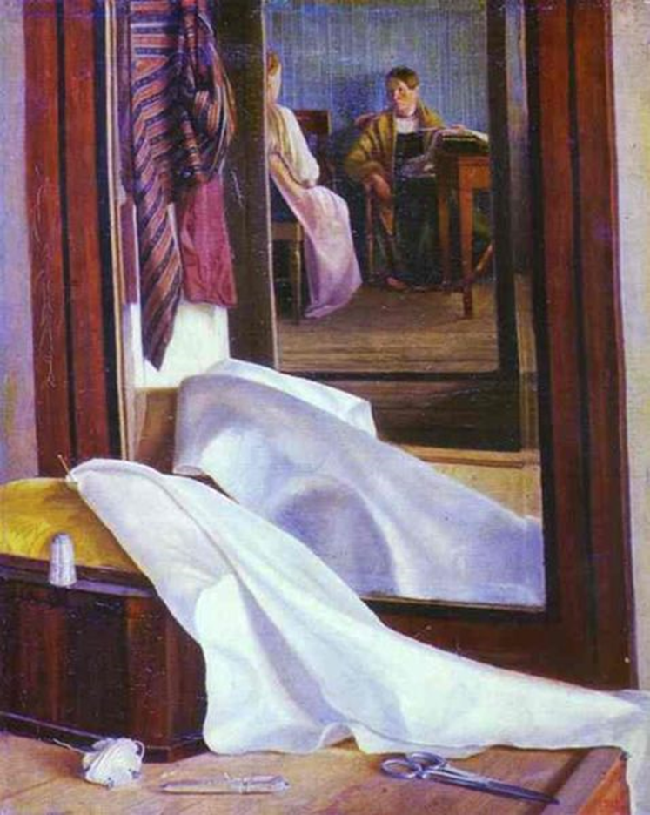
Художник придвигает предметы вплотную к зрителю, дает рассмотреть их в мельчайших подробностях (рисунок чеканки на наперстке, золотистый штоф подушки). В зеркале, приставленном к стене, отражаются комната и сидящие за работой две женщины. Натюрморт — предметы женского рукоделия — имеет здесь повествовательный смысл, вовлечен в действие, раскрывает привычный ход жизни этого дома.
Отражение в зеркале. Картина написанная в 1850 году.

Slide 9
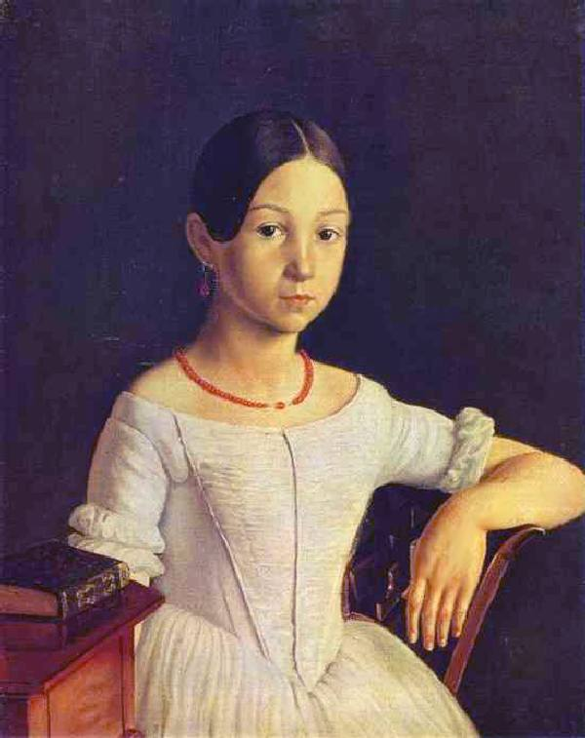
Лидия Николаевна Милюкова, старшая дочь помещика Н.П. Милюкова, жила и воспитывалась в Островках — усадьбе, где на правах крепостного жил и работал Григорий Сорока. Художник А.Г. Венецианов, сосед и приятель Милюкова, часто упоминает в своих письмах о ней и ее младшей сестре, посылая приветы и выражая желание полюбоваться на кудри Елизаветы Николаевны и на косы Лидии".
Портрет Лидии Николаевны Милюковой. Вторая половина 1840-х

Slide 10
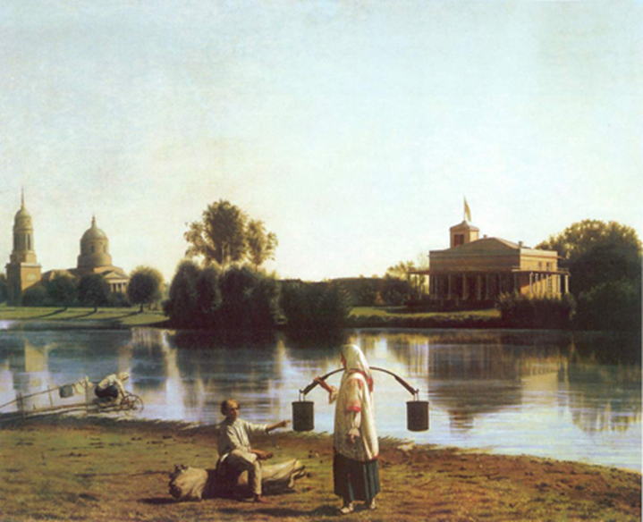
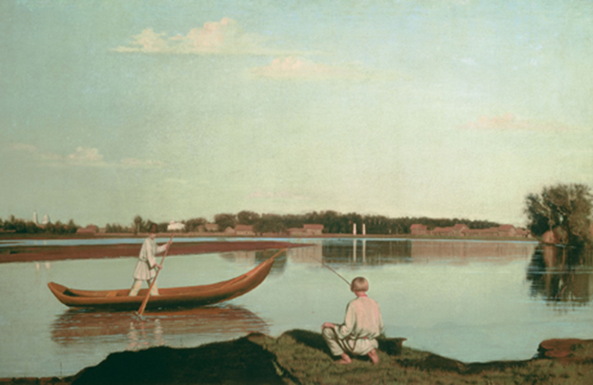
Сорока Г.В. «Вид на усадьбу Спасское». 1840.
Сорока Г.В. «Рыбаки». 1840

Slide 11
Последние годы жизни
Судьба действительно была по отношению к художнику строга, а временами беспощадна. Несмотря на попытки Венецианова «испросить для него свободу», Сорока до последних дней жизни остался крепостным. Милюков отказал ему в «вольной», запретил поездки в Санкт-Петербург, заставил ухаживать за садом.
Вскоре (1847) погиб Венецианов, и жизнь Григория Сороки превратилась в медленное угасание. Принудительный брак без любви с крепостной угнетал его. Он жил в деревне, писал для церкви образа, иногда обучал мальчишек рисованию.
В 1861 г. Сорока, за резкое выступление против своего барина был арестован и подвергнут телесному наказанию. Спустя некоторое время, его отпустили «по болезни», но что-то в нем надломилось. В мае 1864 г. его тело было обнаружено «в обжигательной избе повесившимся».
Так ушел из жизни один из замечательных «воспевателей» русской жизни и природы, Григорий Сорока. Ему было всего 40 лет (1823-1864). Напомню читателям: в 1861 году в России было отменено крепостное право, по сути — рабство.

